Slide 1
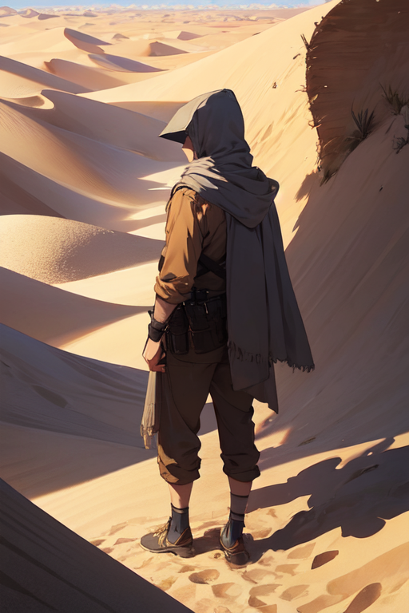
Unreal Game Create Project
언리얼 게임제작 프로젝트
‘적사積沙터’
The way Sand go
Unreal Dreamers 팀

Slide 2

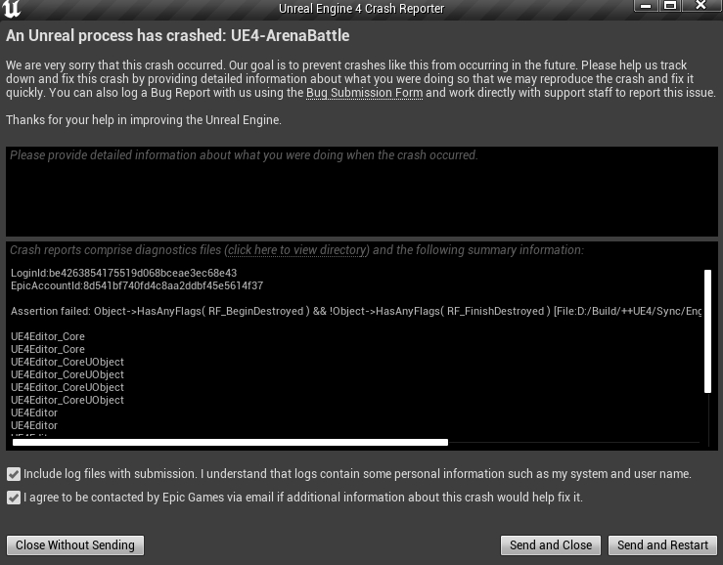
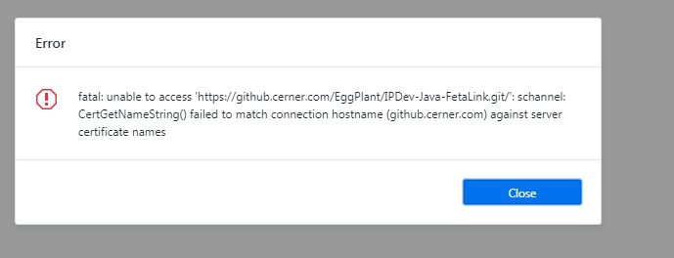
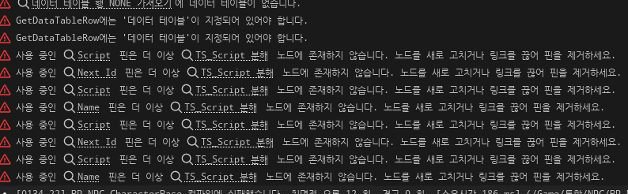
팀 소개
차경환
조승훈
이주석
메인 기획
디렉터
메인 프로그래머
서브 프로그래머
“이거 만들어. 구현 방법? 네가 생각해야지.
별거 아니니까 할 수 있지?＂
메인 기
메인 기

Slide 3
프로젝트 소개
모험의 즐거움
직책과 육성, 성취감
어드벤처 RPG 게임
깊이 있는 시나리오, 스토리

Slide 4
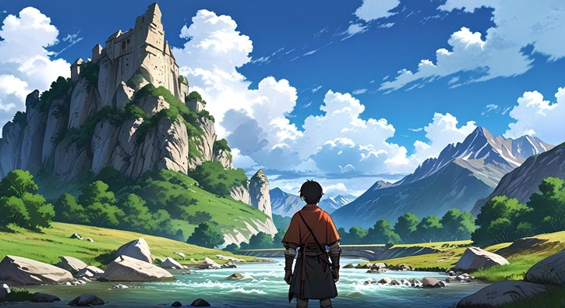
프로젝트 소개
어드벤처 장르
플레이어가 캐릭터를 조작하여 필드 안의 모험과 퍼즐 해결같은 과제를 수행하는 게임 장르

Slide 5
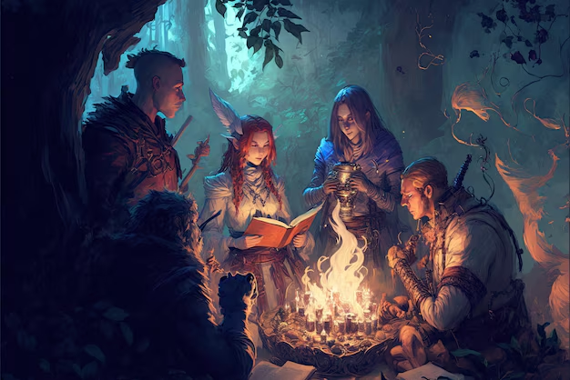
프로젝트 소개
RPG(Role Playing Game) 장르
플레이어가 각자에게 할당된 역할을 수행하고 서로 협력, 적대하여 가상의 상황에서 주어지는 시련을 극복하고 목표를 달성하는 게임 장르

Slide 6
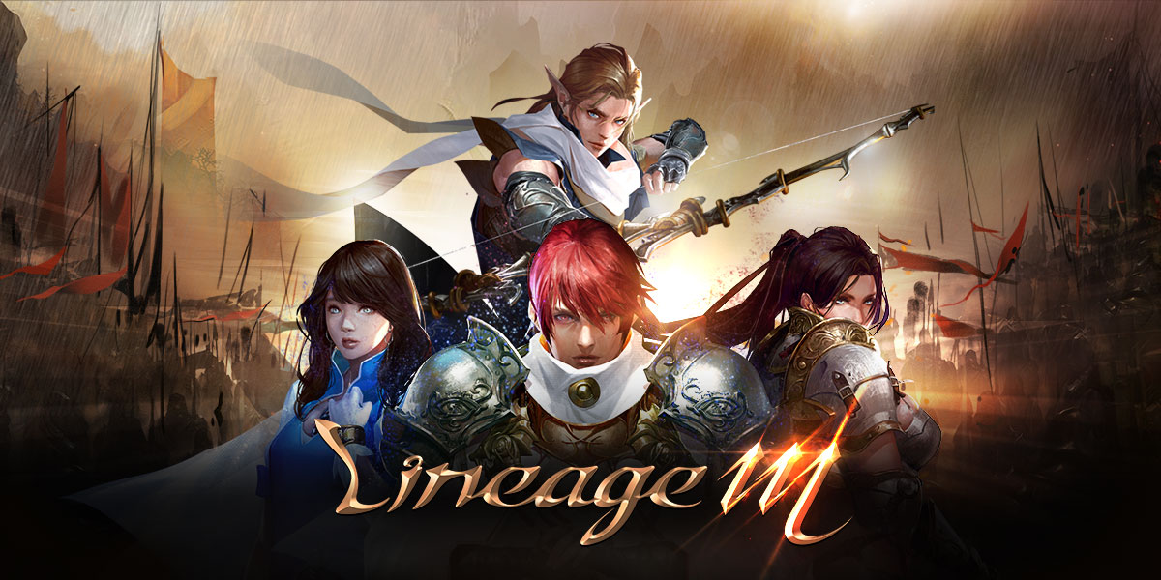

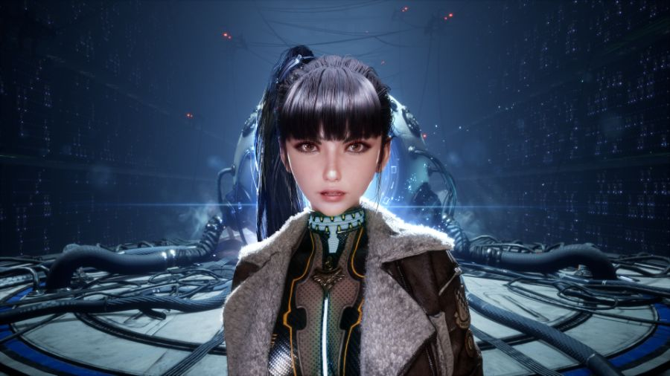
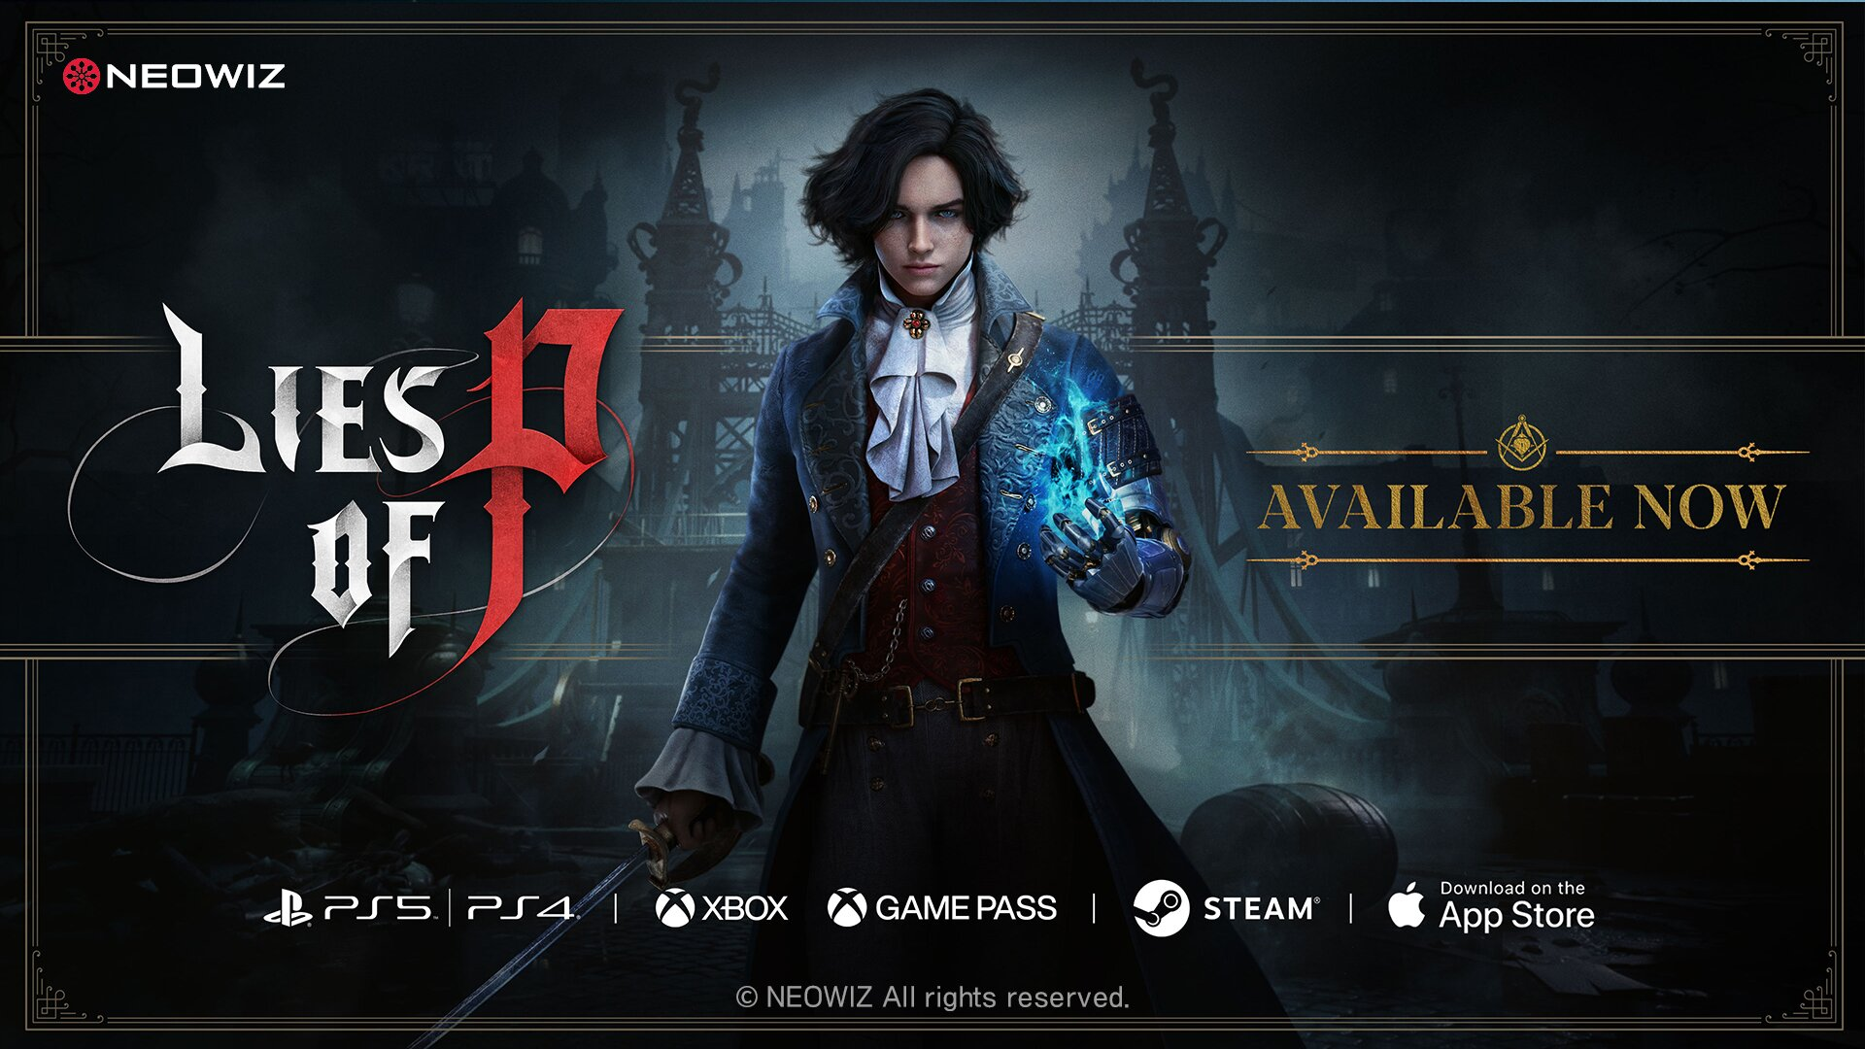


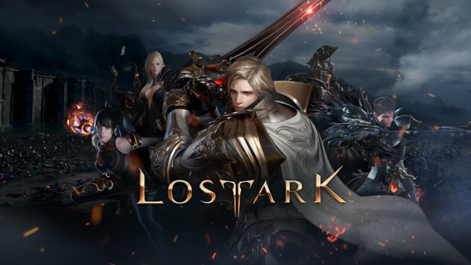

프로젝트 소개
액션에 치중된 예시
지나치게 경쟁, 강화에 치중된 예시

Slide 7
프로젝트 소개
결론
모험과 역할 수행이 주가 되는 게임 제작

Slide 8
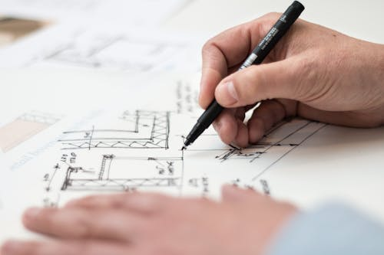
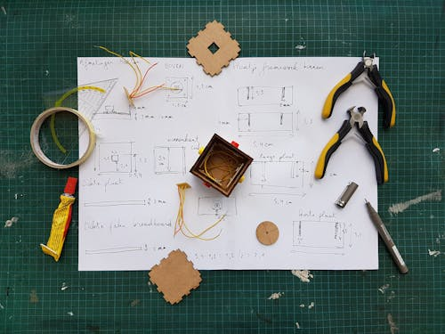
프로젝트 목표
확장성을 고려한 프로그래밍 설계
게임 프로토타입 제작

Slide 9

프로젝트 사용 툴 소개
프로그램 명칭 : Unreal Engine
사용 버전 : 5.2
사용처 : 게임 엔진
사용 이유 : 3D 프로젝트에 적합, 엔진 숙련도와 엔진 보편성 고려

Slide 10


프로젝트 사용 툴 소개
프로그램 명칭 : Git, Git Desktop
사용 버전 : 2.43.0.windows.1,
3.4.8 (x64)
사용처 : 프로젝트 통합
사용 이유 : 접근성이 가장 뛰어난 프로젝트 통합 프로그램

Slide 11


프로젝트 사용 툴 소개
프로그램 명칭 : KakaoTalk, Discord
사용 버전 : 11.1.2(PC : 4.2.1.4127), Windows 11 64-bit (10.0.22631)
사용처 : 팀원간 협의 및 소통
사용 이유 : 가장 간편하고 실시간 소통에 용이

Slide 12

프로젝트 차별성
행로 시스템

Slide 13
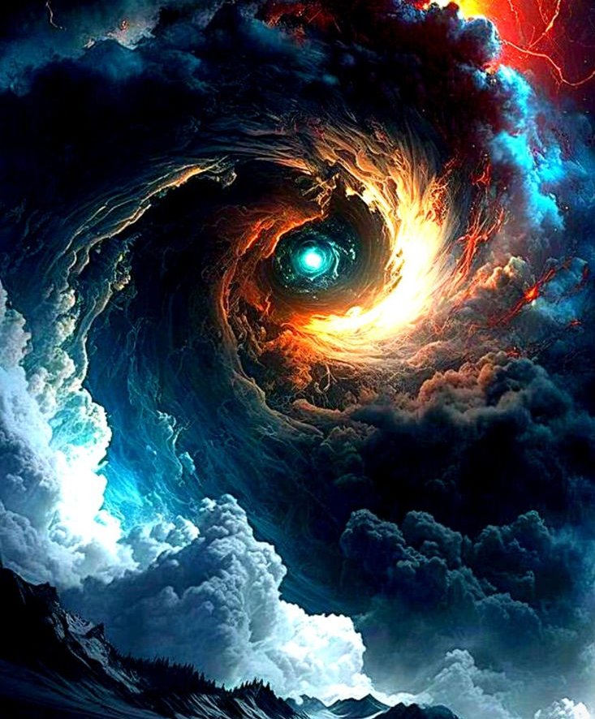
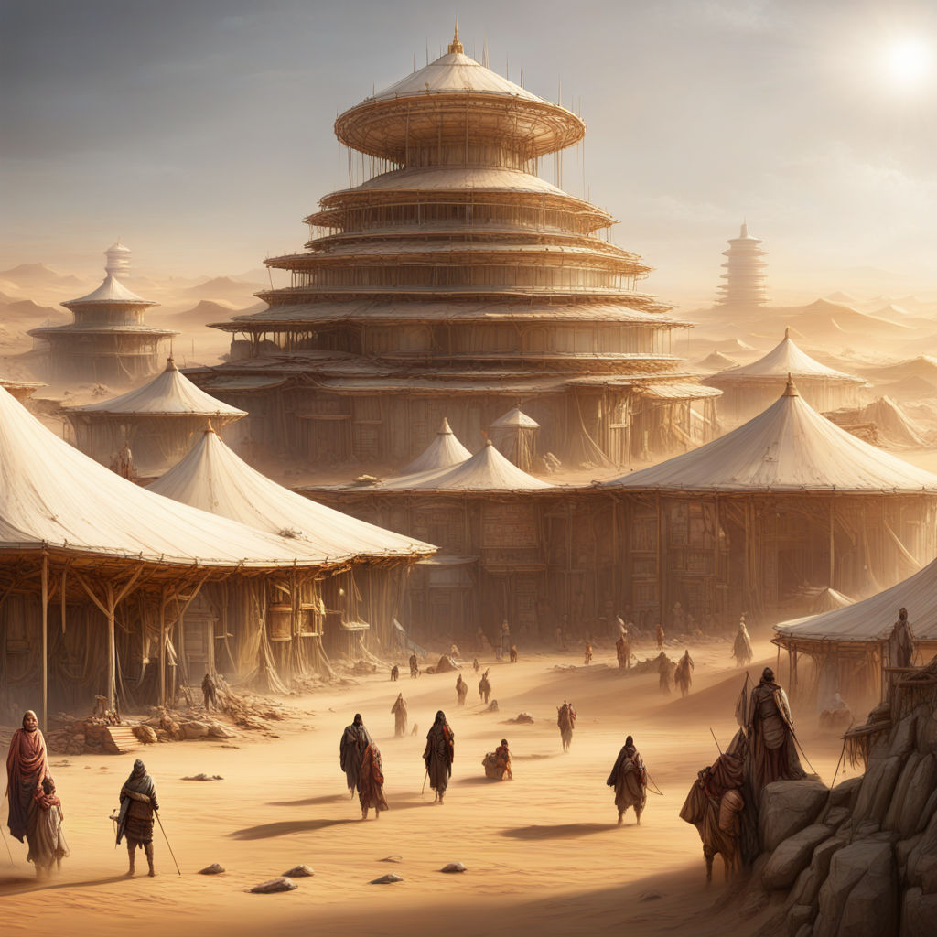

시나리오 스토리

Slide 14
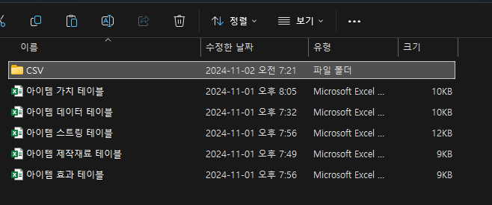
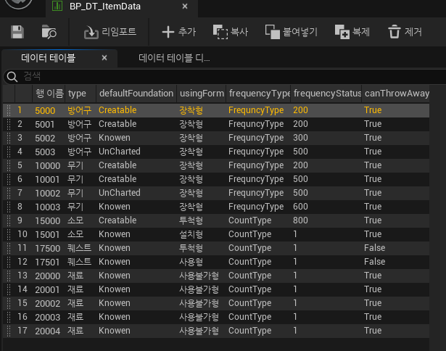
Unreal 적용 기술
데이터 테이블 적용
엑셀 CSV 파일을 사용한 데이터 관리

Slide 15
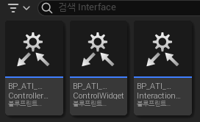
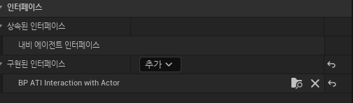
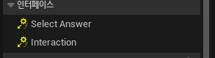
Unreal 적용 기술
인터페이스의 기술적 활용
최적화 측면에서 Unreal만의 특이점 유의

Slide 16
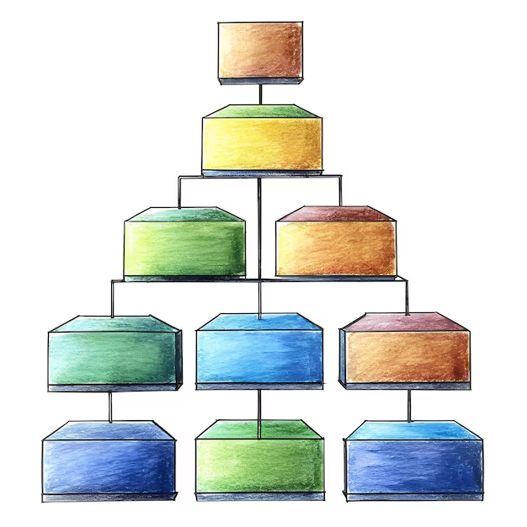
Unreal 적용 기술
언리얼의 구조적 이해
GameInstance, Gamemode, CharacterController, Component

Slide 17
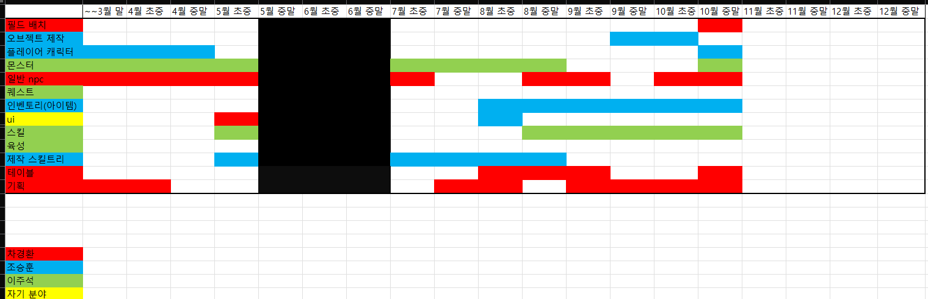
프로젝트 관리

Slide 18
결과물 시연
시연 시간

Slide 19

개선 및 발전 가능성
퀘스트 콘텐츠
게임을 진행하는 핵심 시스템 추가

Slide 20
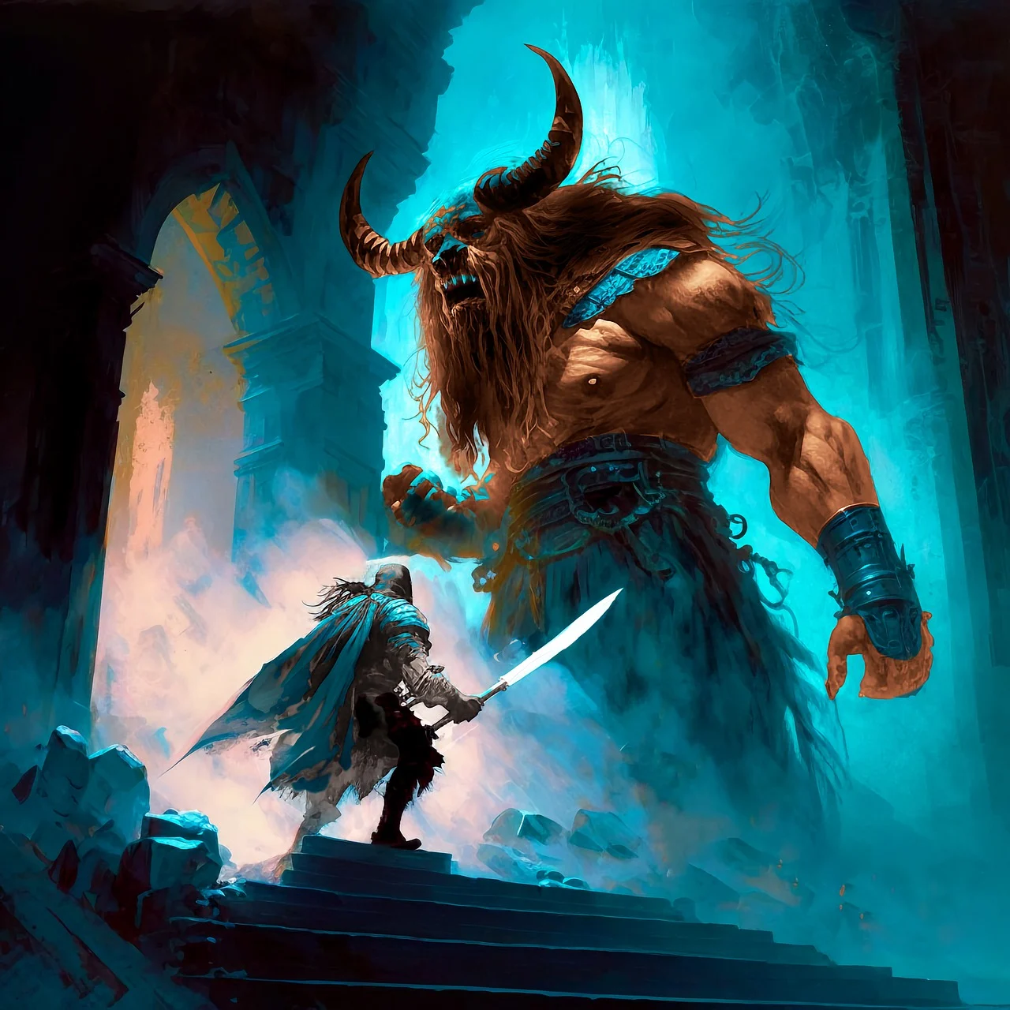
개선 및 발전 가능성
던전 콘텐츠
모험을 위한 콘텐츠 추가

Slide 21
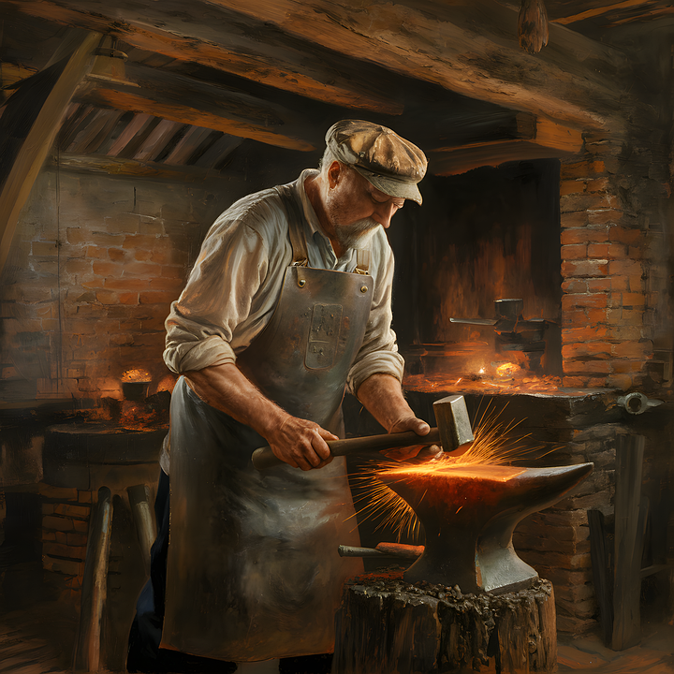
개선 및 발전 가능성
제작 콘텐츠
제작 시스템 보강

Slide 22
THE END

Slide 23
Q & A

